Slide 1
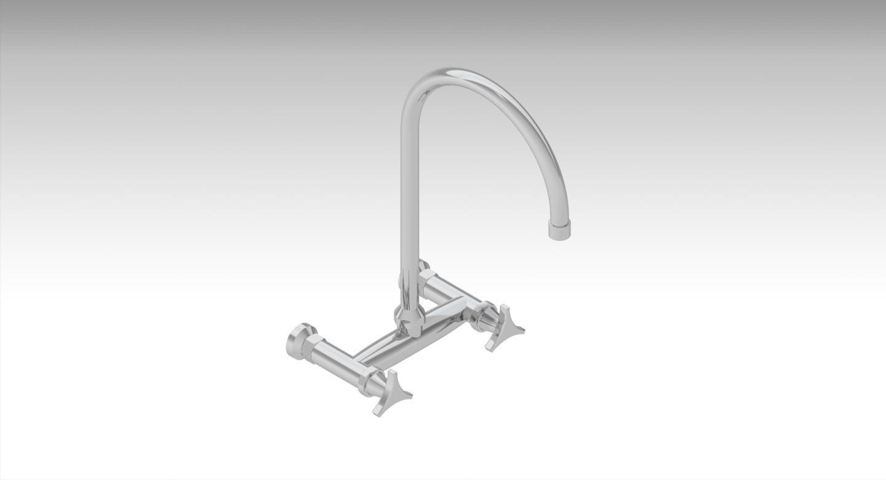
Zweigriff-Wandarmatur
Erstellt von: Mehmet Incekara (2242932) Daniyal Hussain (2242383)
Erstellungsdatum: 12.02.2016

Slide 2
Gliederung
Idee des Wasserhahn
Vorgehensweise
Einzelteile
Normteile
Problematiken und Anmerkungen

Slide 3
Wie wir auf den Wasserhahn stießen?
Wir überlegten uns, ein Produkt zu wählen, welches viele Rundflächen besitzt. Zuerst hatten wir uns für eine Thermoskanne oder eine Felge entschieden. Jedoch wollten wir etwas, was mehr Einzelteile besitzt. Aus diesem Grund haben wir uns für den Wasserhahn entschieden.

Slide 4
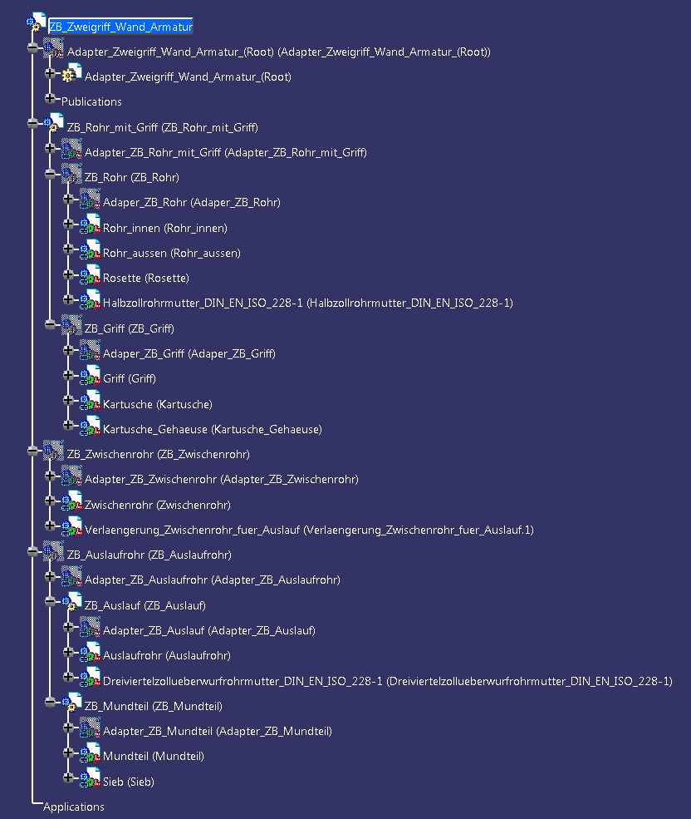
Unsere Vorgehensweise
Wir haben uns zuerst über den Strukturbaum beschäftigt, danach uns über die Bemaßung informiert und haben uns Gedanken über die Erstellung des Produktes gemacht. So haben wir in unserem Adapter die Grundgeometrie erstellt.

Slide 5
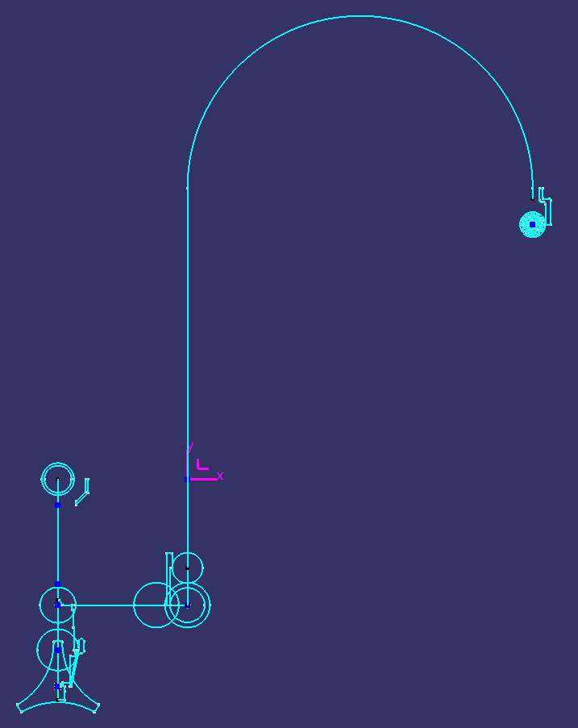
Unsere Vorgehensweise
Nachdem wir unsere Grundgeometrie erstellt und die Geometrien sowie Maße veröffentlicht haben, sind wir zu der Erstellung der Flächen und Volumen übergegangen. Nach der Verkörperung der einzelnen Geometrien, spiegelten wir die nötigen Einzelteile und fügten das Material hinzu.

Slide 6
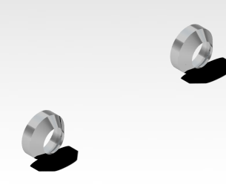
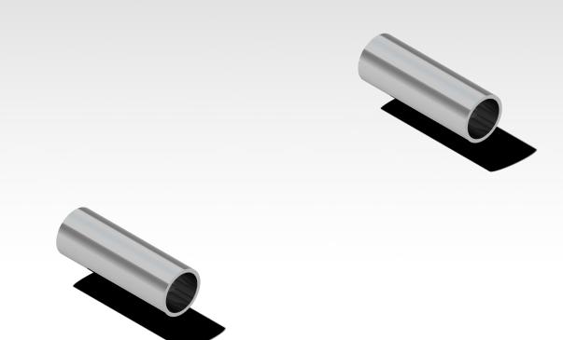
Einzelteile: Rosette und Innenrohr

Slide 7
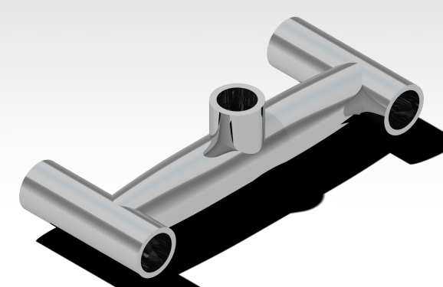
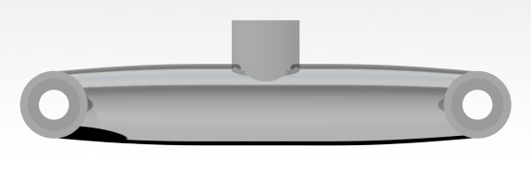
Einzelteile: Außenrohr, Zwischenrohr, Verlängerung des Auslaufes

Slide 8
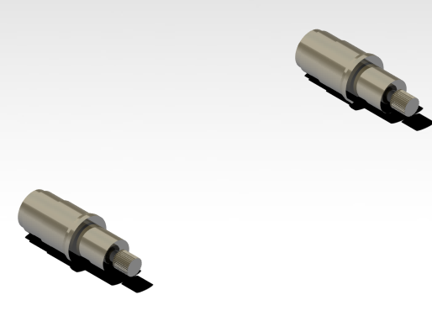
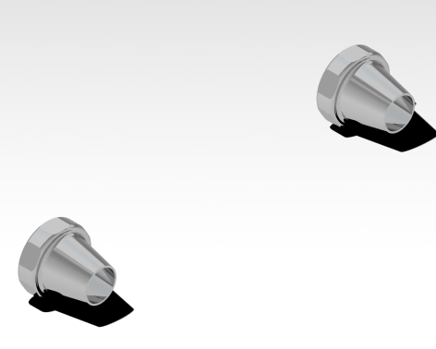
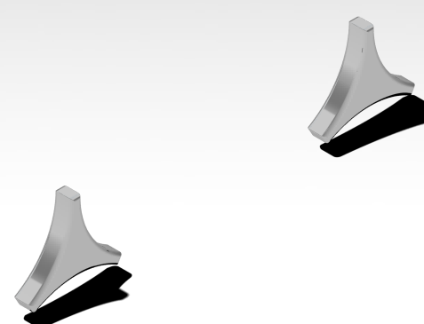
Einzelteile: Griff, Kartusche und Kartuschengehäuse

Slide 9
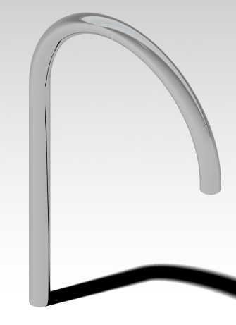
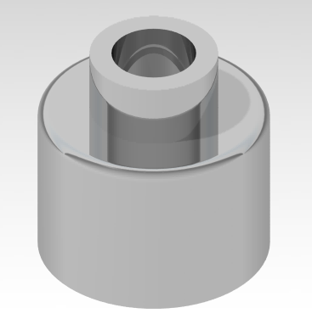
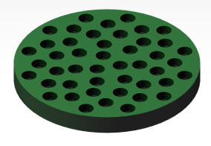
Einzelteile: Auslaufrohr, Mundteil und Sieb

Slide 10
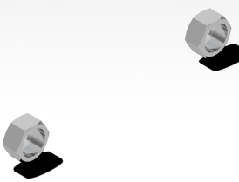
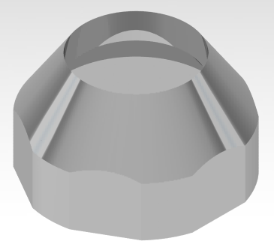
Normteile
Halbzollrohrmutter
Dreiviertelzollüberwurfsrohrmutter
Norm: DIN EN ISO 228-1

Slide 11
Problematiken und Anmerkungen
Wir hatten Probleme den Thread-Befehl auf ein Außengewinde zu nutzen. Deshalb haben wir die entsprechenden Stellen mit der entsprechenden Farbe gefärbt.
Bei einigen Gewinden wurde die ganze Fläche gefärbt, trotz Angabe des Thread Dephts.
Unsere Normteile nicht im Katalog oder unter Traceparts gefunden haben, haben wir sie selber erstellt. Darunter eingeschlossen sind das Halbzollrohrmutter und die Dreiviertelzollüberwurfsrohrmutter.
Profilhöhe im Bezug zum Durchmesser beträgt 2.324mm
Wir haben eine Excel-Tabelle, in der sich drei zu steuernde Parameter befinden.
Wir wollten eine Rule-Funktion einfügen, jedoch scheiterte dies, da die Profile vom Griff und der Kartusche sich in vollkommen verschiedenen Geosets befanden und somit die Funktion nicht möglich war.
Da die Helix-Funktion einen Minuskörper kreiert, haben wir diesen dementsprechend nicht genutzt.
Beim Öffnen des Produktes erscheint eine Meldung, jedoch existiert jenes CATPart nicht mehr und auch im Desk ist nichts diesbezüglich zu finden.

Slide 12
Vielen Dank für Ihre Aufmerksamkeit

